Slide 1
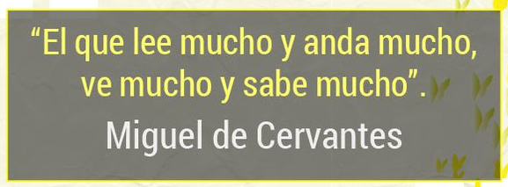
ACTIVIDADES DE CONJUNTO
BIENVENIDOS

Slide 2
Competencias: Comunicativas. Socioemocionales.
INDICADORES:
-Reconocer la historia y su tradición como conceptos y procesos de inspiración.
-Analizar mi mente y pensamientos dando respuesta a preguntas valorativas.
- Desarrollar la escritura con base a mis ideas.

Slide 3
AGENDA
1- Oración de la mañana.
2- Reflexiones el libro.
3- Día del idioma.
4- Actividad práctica “Mi mecanografía una amiga inseparable”.
5- Evaluación.

Slide 5
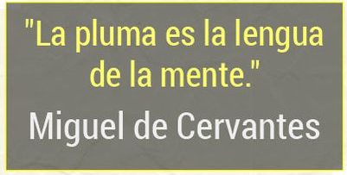
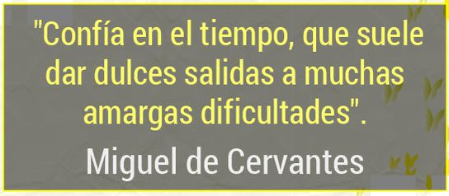
REFLEXIONES

Slide 6
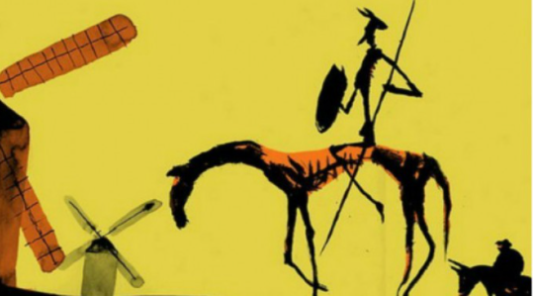
DÍA DEL IDIOMA
Los hispanohablantes celebramos El Día del Idioma el 23 de abril como un homenaje a Miguel de Cervantes Saavedra, fallecido un 23 de abril de 1616, autor de Don Quijote de La Mancha. Y festejamos porque tenemos el legado del hombre que inmortalizó nuestro idioma, nuestras palabras.
Desde hace 80 años se celebra en Colombia, de manera oficial, el Día del Idioma español. Fue en la presidencia de Alfonso López Pumarejo, cuando se institucionalizó el 23 de abril como fecha para conmemorarlo.

Slide 7
ACTIVIDAD PRÁCTICA
“MI MECANOGRAFÍA UNA AMIGA INSEPARABLE”
Doy respuesta a la siguiente pregunta.
¿Cuál es el valor de mi actitud?
https://typewritesomething.com/

Slide 8
EVALUACIÓN
INDICADOR | ALTO | MEDIO | BAJO
Fortalecí mi capacidad de argumentar preguntas valorativas.
Me sentí cómodo con el desarrollo de actividades.
Llegué puntual a las actividades de conjunto.

